Slide 1
令和2年度 厚生労働省 技能講習補助教材作成事業
小型移動式クレーン運転技能講習
हल्का क्षमता भएको मोबाइल क्रेन
सञ्चालनसम्बन्धी सीप प्रशिक्षण पाठ्यक्रम
講習用プレゼンテーション資料
प्रशिक्षणको लागि प्रस्तुतीकरण सामग्री
厚生労働省労働基準局安全衛生部

Slide 2
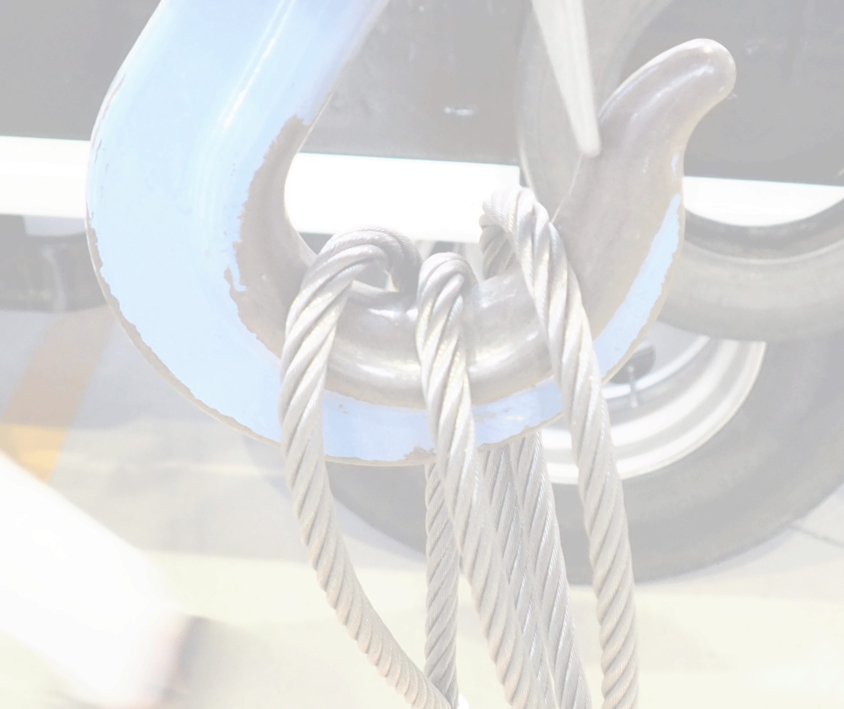

この講習用資料の構成
मुख्य शीर्षकहरू
  परिभाषा र शब्दावली
  ह्यान्डलिङ र अपरेटिङ (सञ्चालन)
  हात/सिटीका संकेतहरू
  पूरक भिडियो
  क्रेन दुर्घटनाहरूको स्थिति
  移動式クレーンに関する用語と定義
  移動式クレーンの取り扱いと操作
  手による合図・笛による補助合図
  補足動画
  クレーン等による災害発生状況

Slide 3
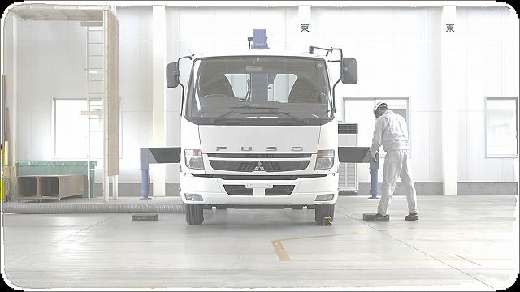
1. 移動式クレーンに関する定義と用語
1. परिभाषा र शब्दावली

Slide 4
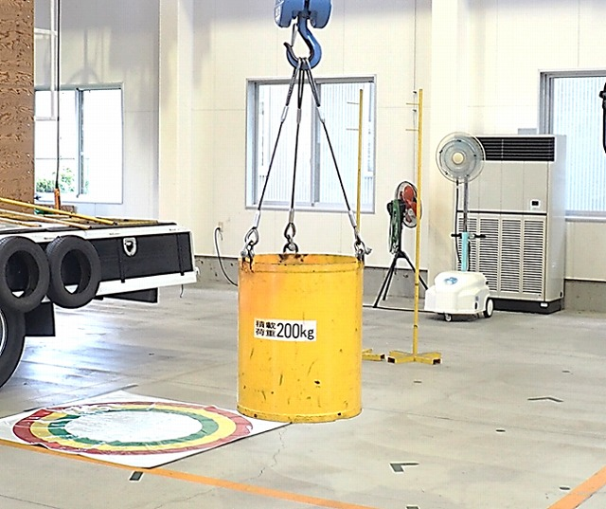
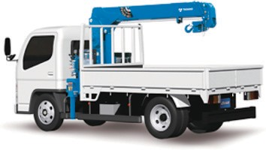
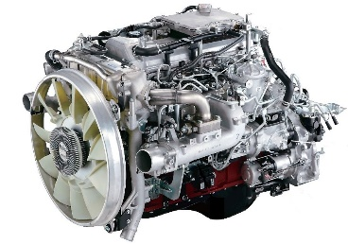

(1) 移動式クレーンの定義
(1) परिभाषाः “मोबाइल क्रेनहरू”
तेर्सो दिशामा चल्ने गर्छ
अनिर्दिष्ट स्थानहरूमा जान्छ
水平に運搬
不特定の場所に移動
मोटिभ पावर प्रयोग गरेर भार उठाउँछ
बिल्ट-इन प्राइम मूभर
動力でつり上げ
原動機を内蔵

Slide 5
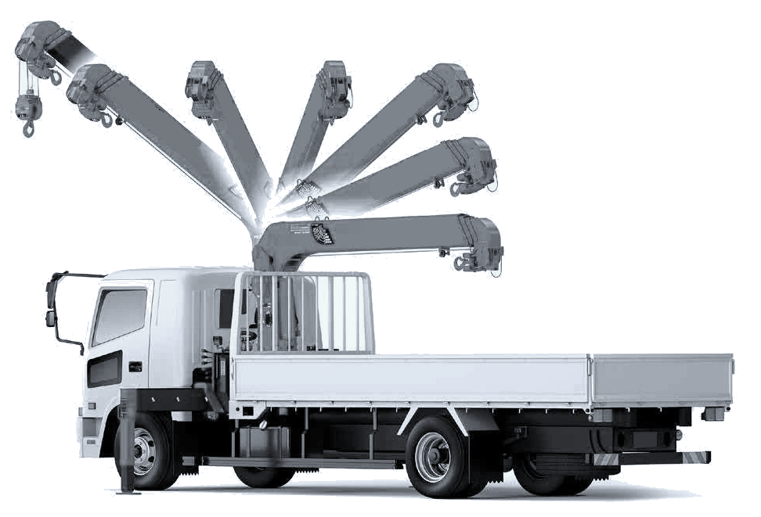
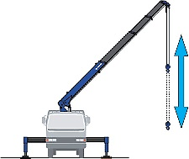
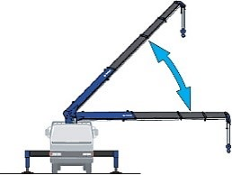
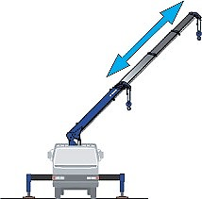
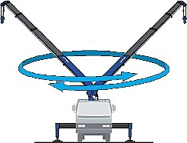
(2) 移動式クレーンの作動
(2) मोबाइल क्रेन चालहरू
उठाउने/झार्ने
डेरिक
巻上げ／巻下げ
2
ジブの起伏
1
3
1
3
4
टेलिस्कोप
स्लिव
ジブの伸縮
ジブの旋回
2
4

Slide 6
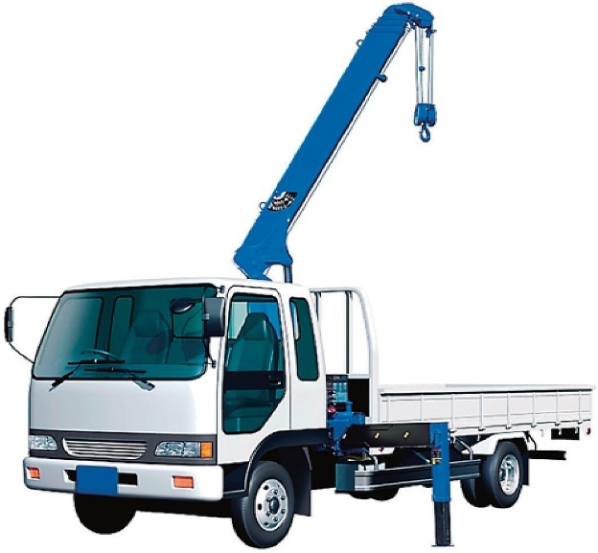
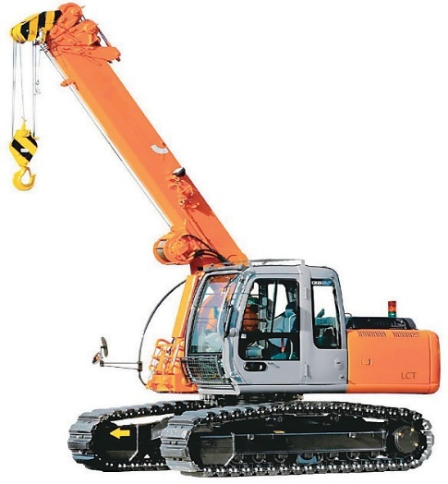
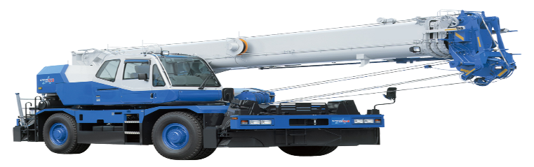
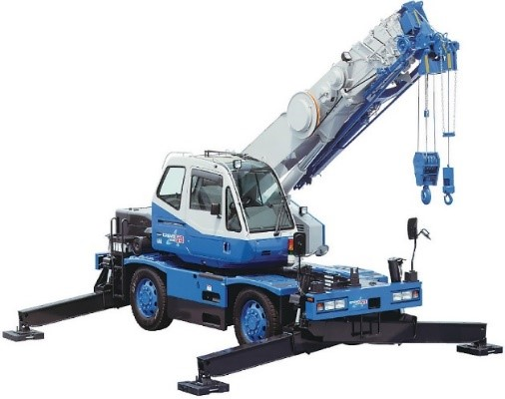
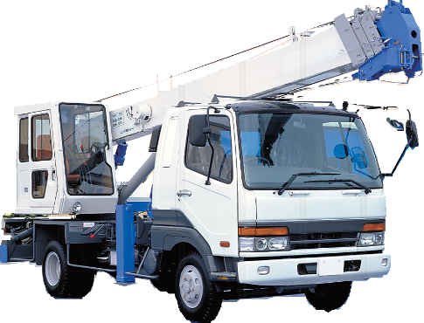
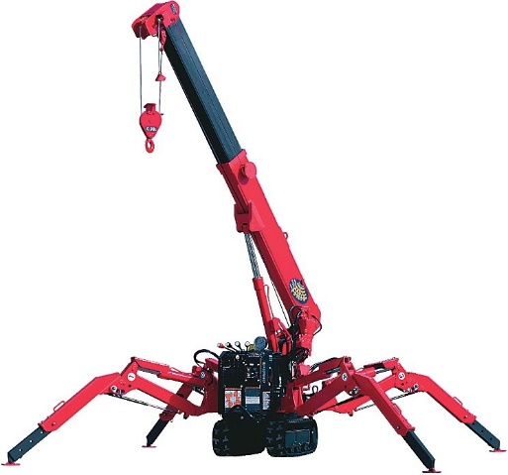
(3) 移動式クレーンの種類
(3) मोबाइल क्रेनका प्रकारहरू
ट्रक क्रेन トラッククレーン | ह्विल क्रेन ホイールクレーン | क्रलर क्रेन クローラクレーン

Slide 7
(4) 移動式クレーンの運転資格
(4) मोबाइल क्रेन सञ्चालनका लागि योग्यताहरू
उठाउने भार つり上げ荷重 | ≥5 टन 5トン以上 | ≥1 र <5 टन 1トン以上5トン未満 | <1 टन 1トン未満
मोबाइल क्रेन सञ्चालकको अनुमतिपत्र (लाइसेन्स) 移動式クレーン運転士免許 | 〇 | 〇 | 〇
हल्का क्षमता भएको मोबाइल क्रेन सञ्चालनसम्बन्धी सीप प्रशिक्षण पाठ्यक्रम 小型移動式クレーン運転技能講習 | ✕ | 〇 | 〇
मोबाइल क्रेन सञ्चालनसम्बन्धी विशेष शिक्षा 移動式クレーン運転のための特別教育 | ✕ | ✕ | 〇

Slide 8
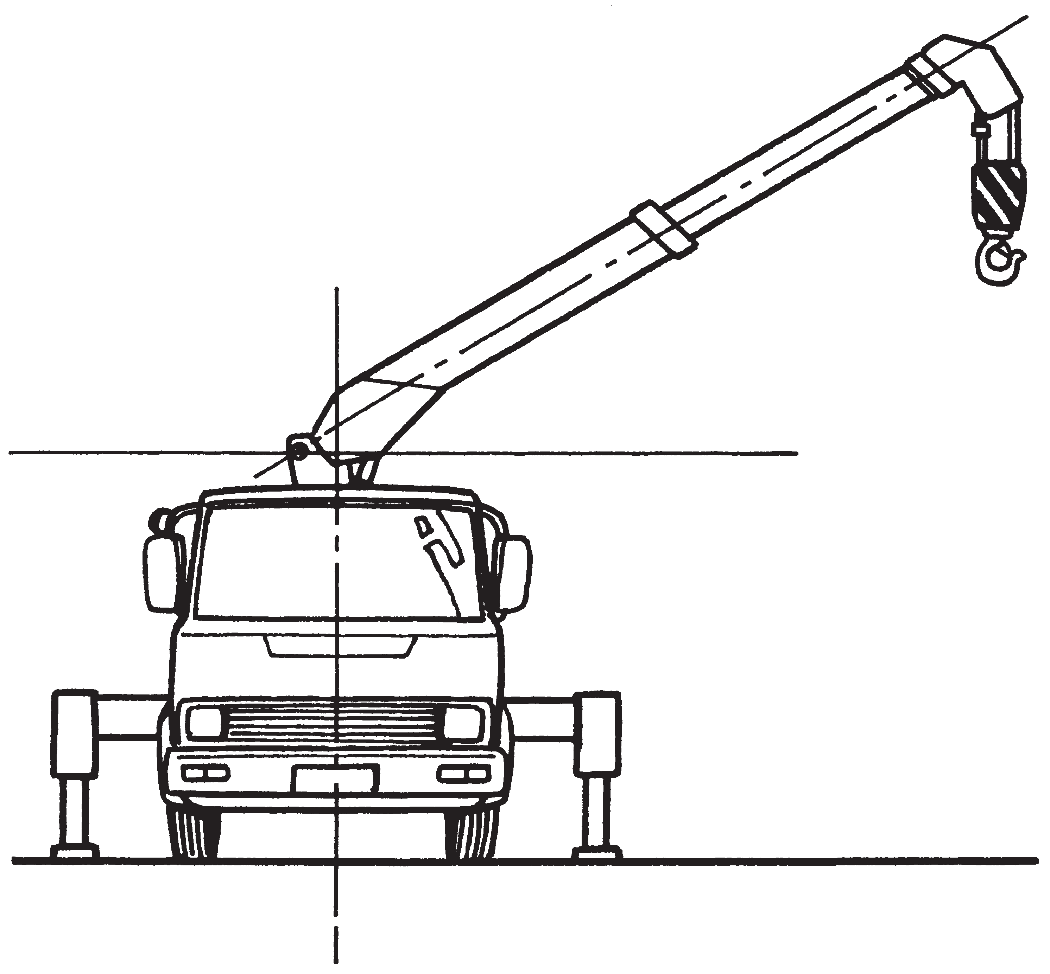
(5) ジブに関する用語-1
(5) जिब शब्दावली -1
जिब एक्सिस
ट्रक लोडर
क्रेन
積載形トラッククレーン
ジブ基準線
जिबको लम्बाइ
ジブ長さ
जिब पोइन्ट
ジブポイント
जिब पोइन्ट पिन
ジブポイントピン
फुट पिन
フートピン
जिब कोण
ジブ傾斜角
उठाउने कुल उचाइ
総揚程
तेर्सो
प्लेन
水平面
जमिनमाथि उठाइने उचाइ
地上揚程
जमिनमुनि उठाइने उचाइ
कार्यशील रेडियस
作業半径
स्लिविङ केन्द्र
旋回中心
地下揚程

Slide 9
(5) ジブに関する用語-2
(5) जिब शब्दावली -2
हुकको लम्बाइ
フック長さ
बकेट सिलिण्डर
バケットシリンダ
जमिनमाथि उठाइने उचाइ
地上揚程
बकेट
バケット
आर्म सिलिण्डर
アームシリンダ
बुम सिलिण्डर
ブームシリンダ
हुक
フック
बाह्य चेतावनी सूचक बत्ती (ल्याम्प)
外部表示灯（橙色）
जमिनमुनि उठाइने उचाइ
地下揚程
न्यूनतम कार्यशील रेडियस
最小作業半径
क्रेन प्रकार्यसहित हाइड्रोलिक एक्स्क्याभेटर
クレーン機能付き油圧ショベル
अधिकतम कार्यशील रेडियस
最大作業半径

Slide 10
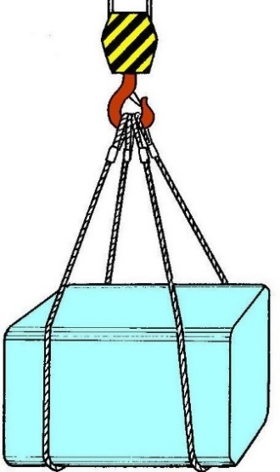
(6) つり上げ荷重
(6) उठाउने भार
निम्न अवस्थामा राख्न सकिने अधिकतम लोड:
❶ आउटरिगर पूर्ण रूपमा विस्तार गरिएको छ,
❷ जिब लम्बाइ न्यूनतम गरिएको छ,
❸ जिब कोण अधिकतम गरिएको छ ।
つり上げ荷重とは，次の条件下における最大の荷重をいう。
アウトリガーを最大に張り出し，
ジブ長さを最も短く縮小して，
ジブの傾斜角を最大にしたとき
最短のジブ長さ
❷
最大
傾斜角
❸
हुकहरूको तौल
つり具の質量
कुल मूल्याङ्कन गरिएको भार
定格総荷重
रेटेड लोड (मूल्याङ्कन गरिएको भार)
定格荷重
❶
最大張出し

Slide 11
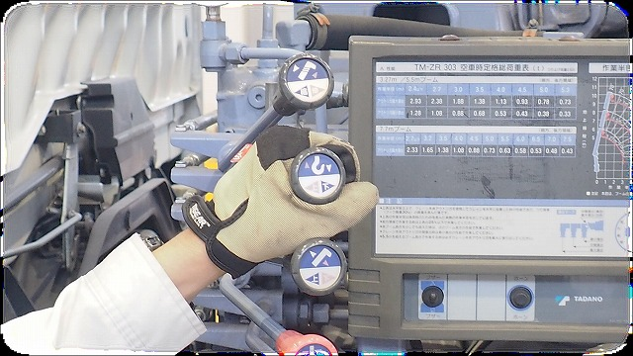
2. 移動式クレーンの取り扱いと操作
2. ह्यान्डलिङ र अपरेटिङ (सञ्चालन)

Slide 12
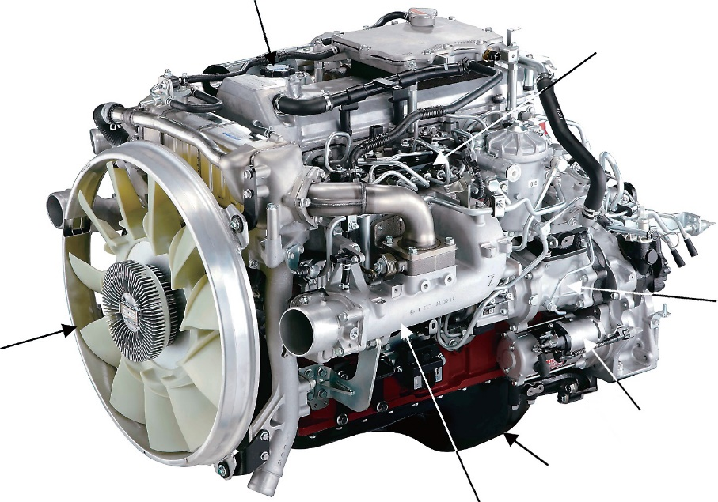
(1) 原動機：ディーゼルエンジン
(1) डिजेल इन्जिन
तेल भर्ने पोर्ट
エンジンオイル給油口
अक्युमुलेटर
蓄圧室
इन्धन पम्प
燃料噴射装置の
燃料ポンプ
पङ्खा
ファン
सेल्फ-स्टार्टर
セルモータ
तेल प्यान
オイルパン
इन्टेक म्यानिफोल्ड
インテークマニホールド

Slide 13
(2) クレーン装置の作動
(2) क्रेन उपकरणका चालहरू
  1
  2
  3
  4
स्टियरिङ संयन्त्र
操向装置
PTO
स्लिविङ संयन्त्र
旋回装置
इन्जिन
エンジン
होइस्टिङ संयन्त्र
巻上装置
टर्क कन्भर्टर
トルクコンバータ
जिब टेलिस्कोपिक/
डेरिकिङ संयन्त्र
ジブ伸縮/起伏装置
हाइड्रोलिक
पम्प
油圧ポンプ
हाइड्रोलिक तेल ट्याङ्की
作動油タンク

Slide 14
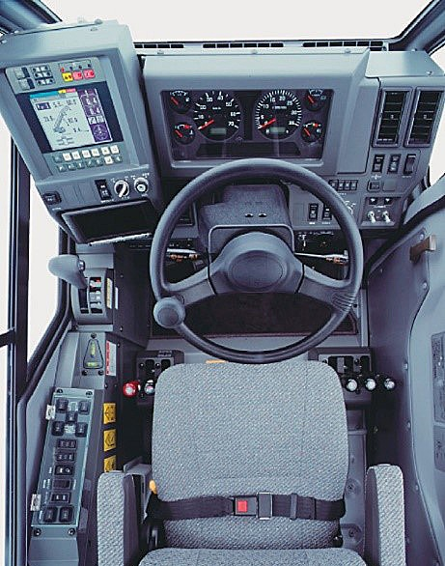
(3) 操作装置の配置例-1（ラフテレーンクレーン）
(3) अपरेटिङ उपकरणको व्यवस्था उदाहरण -1
उबडखाबड भूमि क्रेन
1
❶ लोड गुरुत्व लिमिटर | 過負荷防止装置
❷ स्लिविङ ब्रेक स्विच | 旋回ブレーキスイッチ
❸ PTO स्विच | PTOスイッチ
❹ स्लिविङ लिवर | 旋回レバー
❺ टेलिस्कोपिङ लिवर | 伸縮レバー
❻ आउटरिगर कन्ट्रोल प्यानल | アウトリガー操作パネル
❼ मुख्य होइस्टिङ लिवर | 主巻ウインチレバー
❽ सहायक होइस्टिङ लिवर | 補巻ウインチレバー
❾ डेरिकिङ लिवर | 起伏レバー
2
3
7
4
8
5
9
6

Slide 15
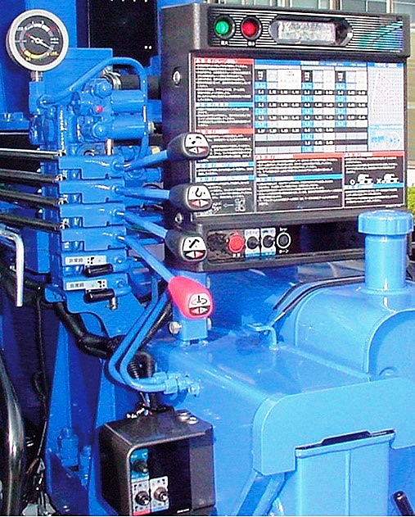
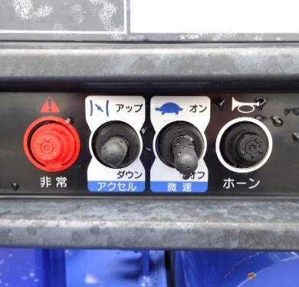
(3) 操作装置の配置例-2（積載型トラッククレーン）
(3) अपरेटिङ उपकरणको व्यवस्था उदाहरण -2
ट्रक लोडर क्रेन
❶ लोड मिटर | 荷重計
❷ टेलिस्कोपिङ लिवर | 伸縮レバー
❸ होइस्टिङ लिवर | ウインチレバー
❹ डेरिकिङ लिवर | 起伏レバー
❺ स्लिविङ लिवर | 旋回レバー
❻ आपतकालीन ज्याक लिवर | 非常用ジャッキレバー
❼ हुक इन/आउट गर्ने स्विच | フック格納/取出スイッチ
❽ ज्याक नियन्त्रण गर्ने स्विचहरू | ジャッキスイッチ
❾ आउटरिगर विस्तार चौडाइ सूचक | ｱｳﾄﾘｶﾞｰ張出状態表示灯
➓ चेतावनी सूचक बत्ती (ल्याम्प) | 限界警告灯
⓫ आपत्‌कालीन नियन्त्रण स्विच | 非常操作スイッチ
⓬ एक्सिलेरेटर स्विच | アクセルスイッチ
⓭ न्यून-गति स्विच | 微速スイッチ
⓮ हर्न स्विच | ホーンスイッチ
1
9
10
2
3
4
6
5
11
13
7
8
12
14

Slide 16

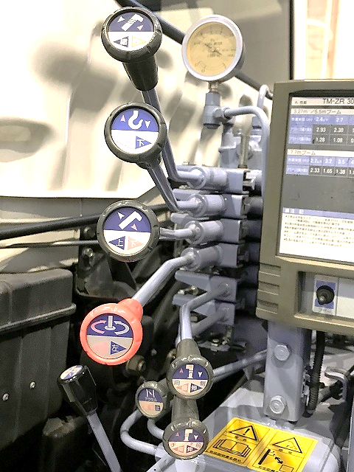






(4) 積載形トラッククレーンの操作レバー-1（配置）
(4) ट्रक लोडर क्रेनका नियन्त्रण लिवरहरू -1
लिवरहरूको व्यवस्था उदाहरण
❶ जिब टेलिस्कोपिङ ジブ伸縮操作レバー
❷ हुक उठाउने/झार्ने フック巻上・巻下起伏操作レバー
❸ जिब डेरिकिङ ジブ起伏操作レバー
❹ स्लिविङ 旋回操作レバー
❺ आउटरिगरः अर्कोपट्टि アウトリガー操作レバー（向側）
❻ आउटरिगरः सञ्चालकपट्टि アウトリガー操作レバー（手前側）
❼ एक्सिलेरेटर アクセルレバー
खुम्च्याउने
विस्तार गर्ने
1
縮
伸
होइस्ट (माथि उठाउने)
तल झार्ने
巻上
巻下
2
उठाउने
तल झार्ने
起
伏
3
दायाँ
बायाँ
右
左
बाहिर
भित्र
出
入
4
बाहिर
भित्र
5
出
入
7
6
न्यून
उच्च
低速
高速

Slide 17
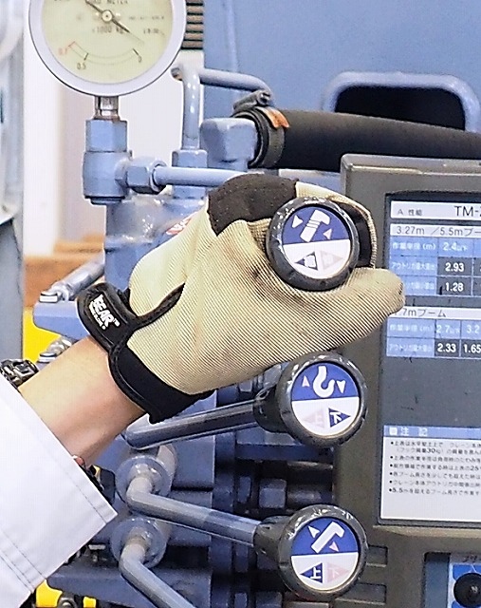
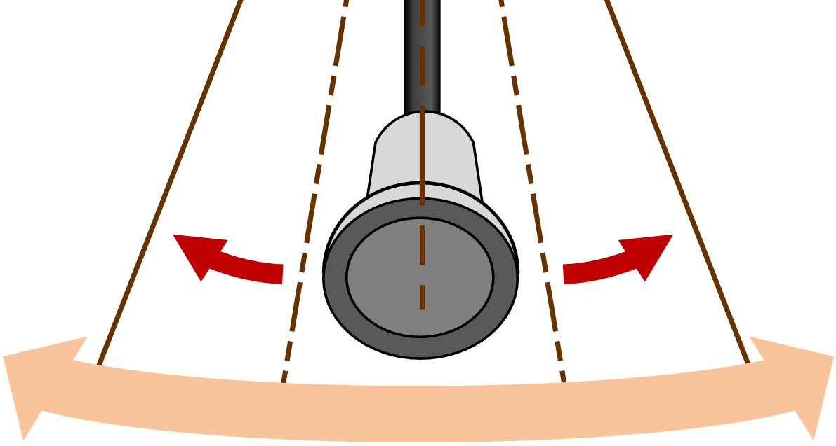
(4) 積載形トラッククレーンの操作レバー-2（操作）
(4) ट्रक लोडर क्रेनका नियन्त्रण लिवरहरू -2
सञ्चालन
उच्च
उच्च
न्यून
निष्क्रिय
न्यून
高速
高速
低速
アイドリング
低速

Slide 18
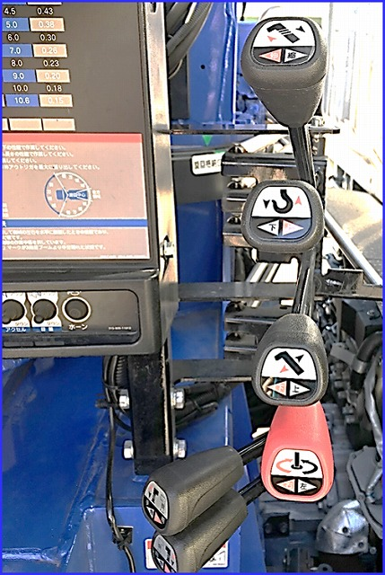
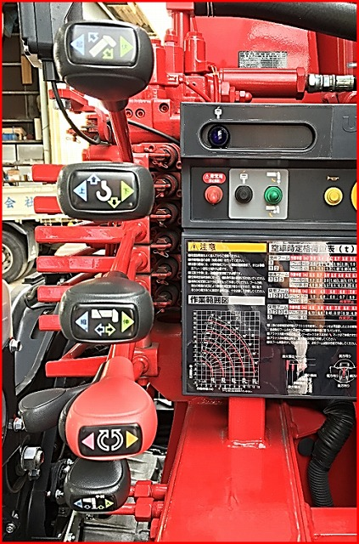
(4) 積載形トラッククレーンの操作レバー-3（メーカーによる配置の差異）
(4) ट्रक लोडर क्रेनका नियन्त्रण लिवरहरू -3
उत्पादकको आधारमा भिन्नताहरू
टेलिस्कोपिङ
डेरिकिङ
ジブ伸縮
ジブ起伏
हुक उठाउने/झार्ने
フック巻上げ／巻下げ
डेरिकिङ
टेलिस्कोपिङ
ジブ起伏
ジブ伸縮
स्लिविङ
旋回

Slide 19
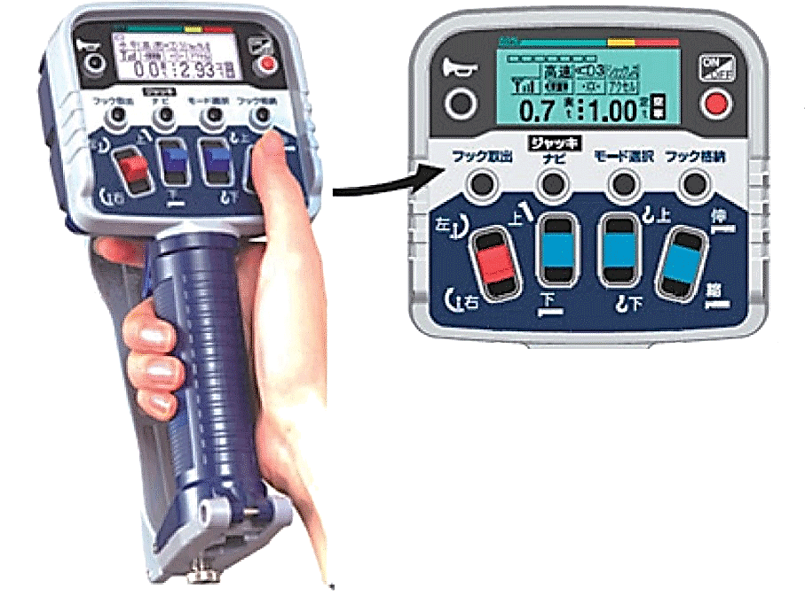
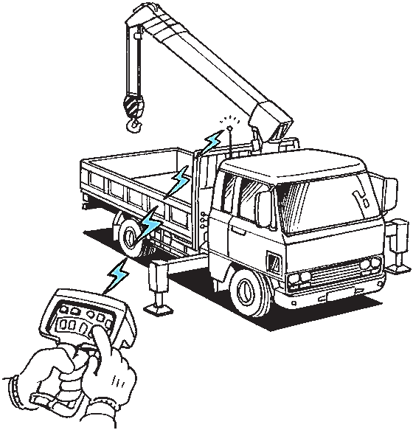
(4) 積載形トラッククレーンの操作レバー-4（リモコン）
(4) ट्रक लोडर क्रेनका नियन्त्रण लिवरहरू -4
रिमोट कन्ट्रोल यन्त्र*
❶ एक्सिलेरेटर लिवर | アクセルレバー
❷ लोड डिस्प्ले | 荷重表示
❸ स्लिविङ स्विच | 旋回スイッチ
❹ डेरिकिङ स्विच | 起伏スイッチ
❺ हुक उठाउने/झार्ने स्विच | フック巻上げ／ 巻下げスイッチ
❻ टेलिस्कोपिङ स्विच | 伸縮スイッチ
2
3
4
5
6
1
*हस्तक्षेप-रोकथाम प्रकार्यसहित
ノイズの影響や電波障害を受けることがあるので、混信防止機能を備えている。

Slide 20
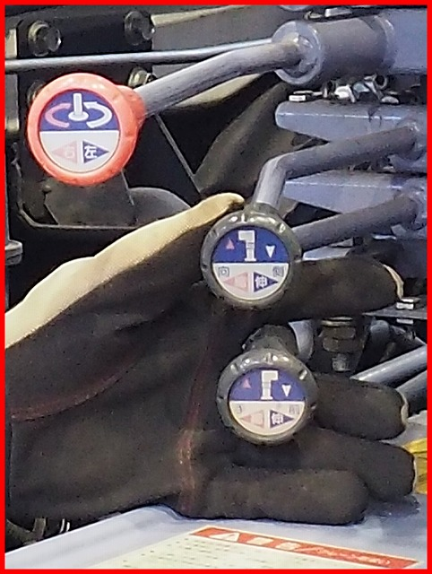
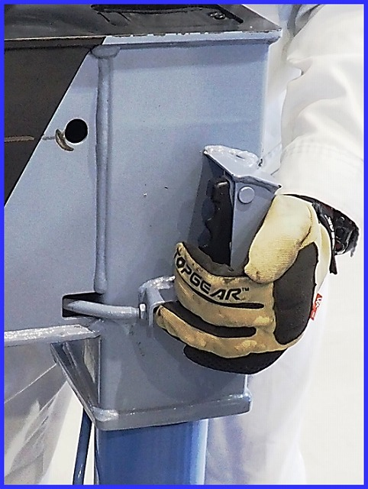
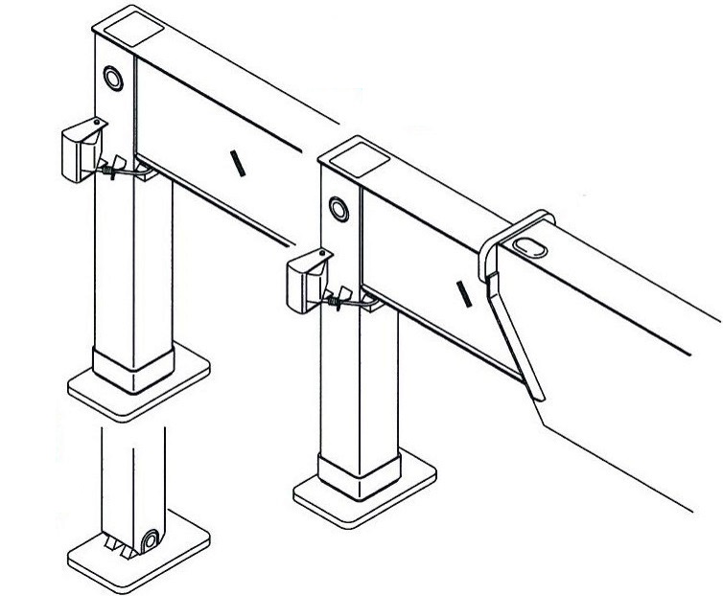
(5) 積載形トラッククレーンのアウトリガー-1（伸長）
(5) ट्रक लोडर क्रेन आउटरिगरहरू -1
विस्तार
म्यानुअल विधिबाट
手動で引き出し
हाइड्रोलिक विधिबाट
油圧で伸長

Slide 21
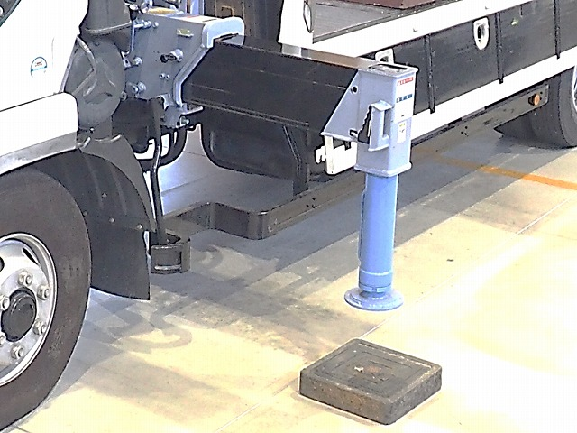
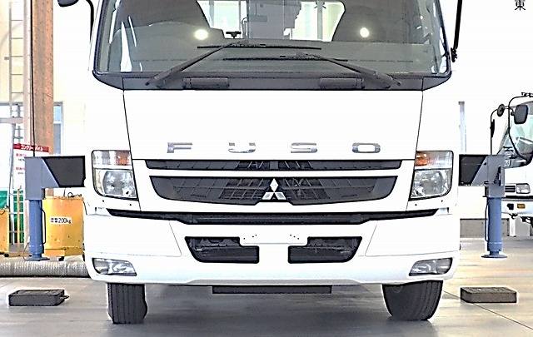
(5) 積載形トラッククレーンのアウトリガー-2（張出し幅）
(5) ट्रक लोडर क्रेन आउटरिगरहरू -2
विस्तार चौडाइ
सिद्धान्ततः पूर्ण विस्तार
原則として最大張出
दुवैतिर बराबर
左右を均等に張出す

Slide 22
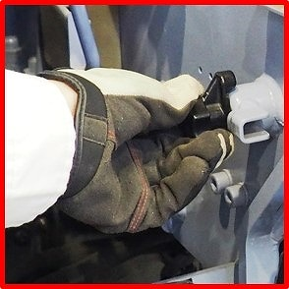
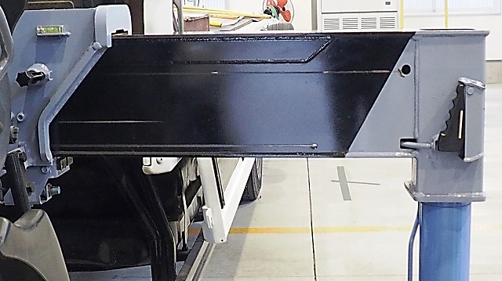
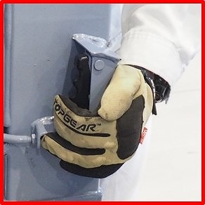
(5) 積載形トラッククレーンのアウトリガー-3（ロックピン）
(5) ट्रक लोडर क्रेन आउटरिगरहरू -3
लक पिनहरू
सिधै तारले
जोडिएको
ワイヤを介して直結
ड्राइभिङ लक पिन
走行用ロックピン
वान-टच (एउटै टचले हुने) लिभर
ワンタッチレバー
(लक पिन)
(ロックピン)

Slide 23
(6) 実作業の範囲
(6) वास्तविक कार्यशील दायरा
स्लिविङ केन्द्र
旋回中心
स्लिविङ केन्द्र
旋回中心
L1
L2
L1
L2
कार्यशील रेडियस
作業半径
कार्यशील रेडियस
作業半径
L1：वास्तविक सञ्चालन दायरा 実際に作業できる範囲 | L2：क्रेन स्थापना दायरा クレーン設置に必要な範囲

Slide 24

(7) 積載形トラッククレーンの作業領域と安定度
(7) कार्य सीमा र स्थिरता
न्यून स्थिरता दायरा
特に安定性が悪い領域
स्लिविङ केन्द्र
旋回中心
ओभर-रियर
क्षेत्र
後方領域
ओभर-फ्रन्ट
क्षेत्र
前方領域
ओभर-साइड
क्षेत्र
側方領域
आउटरिगर केन्द्र
アウトリガーの中心

Slide 25
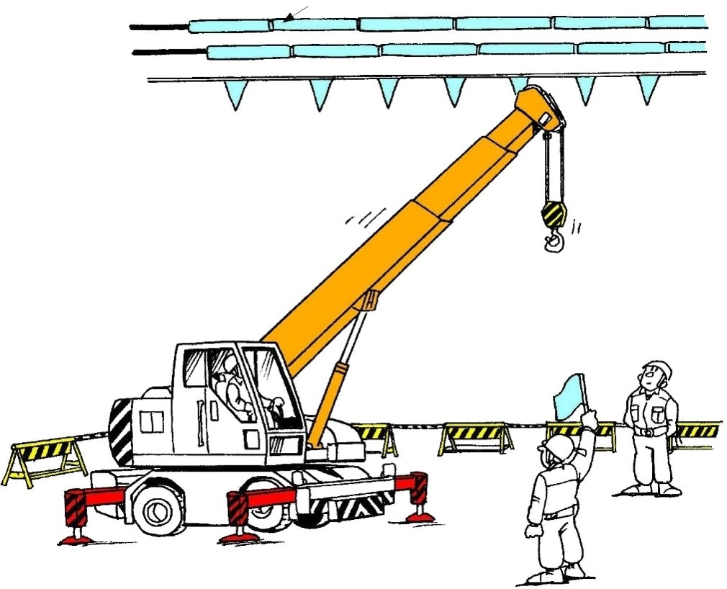
(8) 送配電線付近での作業
(8) पावर लाइन नजिकको काम
माथि उठाइएका चेतावनी लाइनहरू/बेरिकेडहरू
防護ゲート
लाइन गार्डहरू
建設用防護管
（配電線の場合）
कार्यशील दायरा सीमा उपकरण
作業範囲制限装置
तोकिएका सुपरभाइजर
専任の監視責任者
प्रवेश निषेध सीमा
立入禁止措置

Slide 26
(9) 安全距離-1
(9) विद्युतीय लाइनबाट न्यूनतम पहुँच दूरी -1
हाइ-भोल्टेज लाइन
高圧配電線
ℓ: न्यूनतम पहुँच दूरी
安全な隔離距離
（配電線）
（送電線）
सुरक्षित
安全
हाइ-भोल्टेज
ड्रप वायर
खतरा
高圧引下線
（特に危険）
लो-
भोल्टेज
लाइन
低圧配電線
ट्रान्सफर्मर
柱上変圧器
सुरक्षित
安全
घरपट्टि
住宅側
सडकपट्टि
車道側
a) वितरण लाइन
b) ट्रान्समिसन लाइन

Slide 27


(9) 安全距離-2
(9) विद्युतीय लाइनबाट न्यूनतम पहुँच दूरी -2
विद्युतीय
लाइन
न्यूनतम पहुँच
दूरी
11 ｍ
7 ｍ
5 ｍ
4 ｍ
3 ｍ
2 m
電線
安全な離隔距離
6.6 kV
33 kV
77 kV
154 kV
भोल्टेज
275 kV
500 kV

Slide 28
(10) 感電電流の安全限界
(10) विद्युतीय झट्का करेन्टको सुरक्षा सीमा
विद्युतीय कन्डक्सन अवधि (ms)
^{通電時間（ms）}
AC-1: कुनै ‘चकित प्रतिक्रिया छैन 感知するが驚くような反応なし
AC-2: कुनै नकारात्मक असर छैन 通常有害な生理学的影響なし
AC-3: अङ्गहरूमा कुनै क्षति गर्दैन 通常器官に損傷なし
AC-4: हृदयघात/श्वासप्रश्वासमा अवरोध 心拍停止などの病生理学的影響あり
AC-4.1: भेन्ट्रिकुलर फाइब्रिलेसनः ≤5% 心室細動の確立は約5%以下
AC-4.2: भेन्ट्रिकुलर फाइब्रिलेसनः ≤50% 心室細動の確立は約50%以下
AC-4.3: भेन्ट्रिकुलर फाइब्रिलेसनः <50% 心室細動の確立は約50%超
AC-1
AC-2
AC-3
AC-4
❶：AC-4.1
❷：AC-4.2
❸：AC-4.3
❶
❷
❸
प्रवाहित करेन्ट (mA)
^{通電電流（mA）}

Slide 29
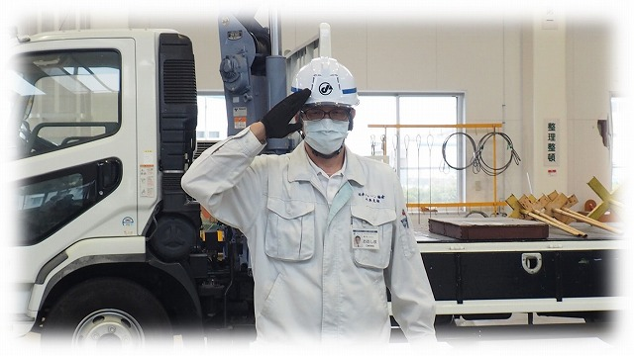
3. 手による合図・笛による補助合図
3. हात/सिटीका संकेतहरू

Slide 30
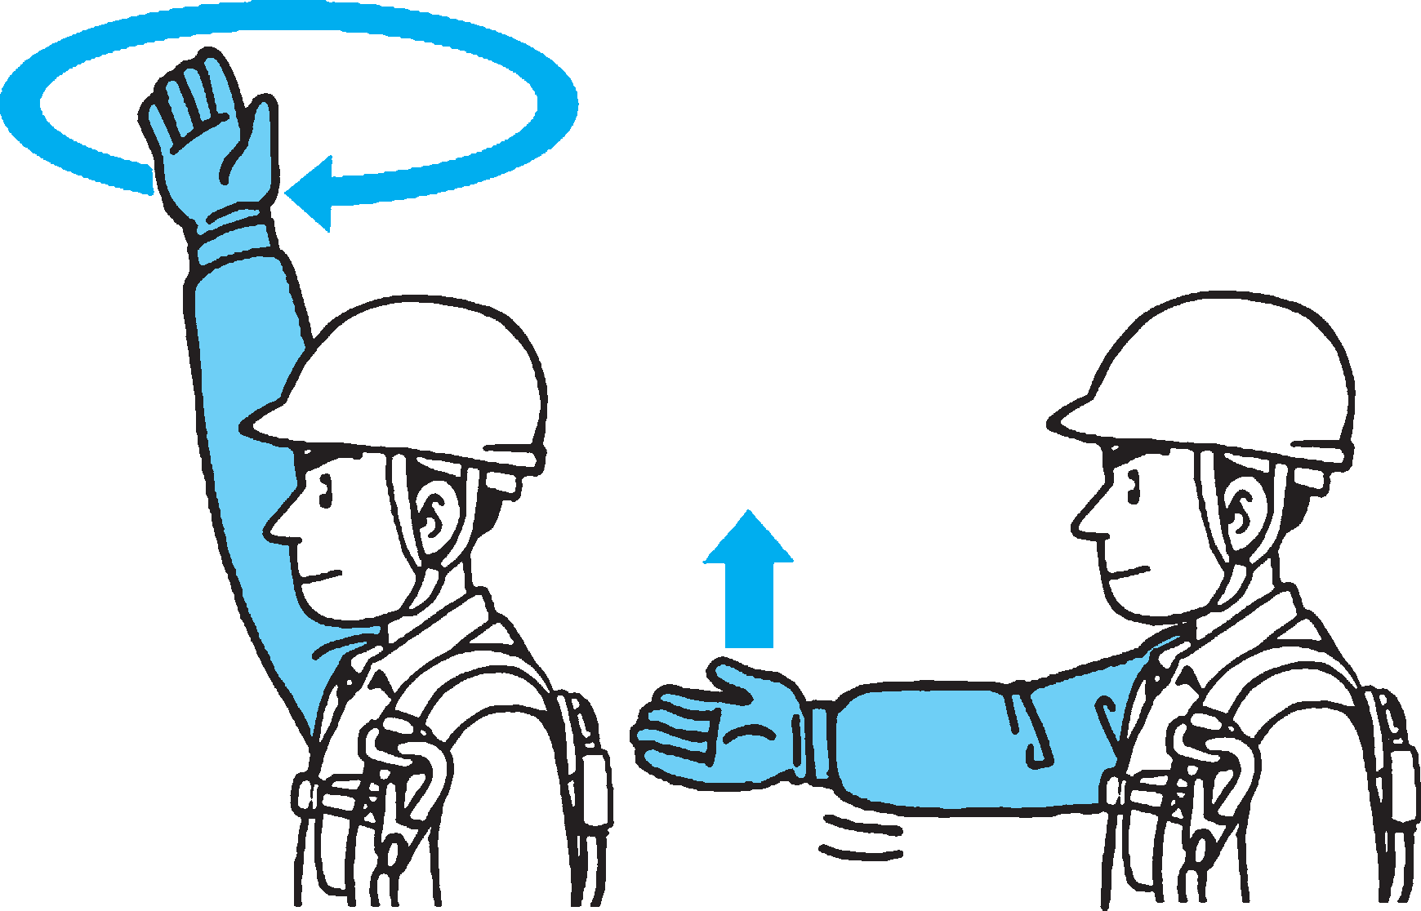

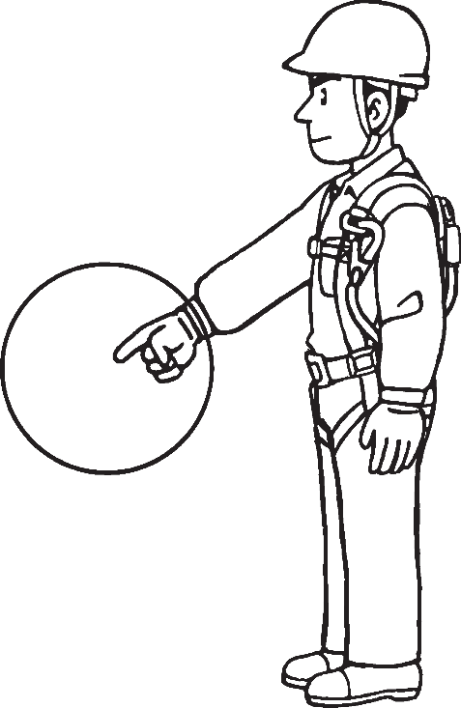
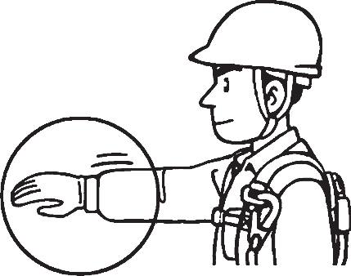
(1) 手による合図 -1
(1) हातका संकेतहरू -1
क्रेनहरूलाई बोलाउनुहोस् | स्थान संकेत गर्नुहोस् | हुकलाई माथि उठाउने
 |  | हुकलाई तल झार्ने
1
2
3
巻上げ
呼び出し
位置の指示
4
巻下げ

Slide 31
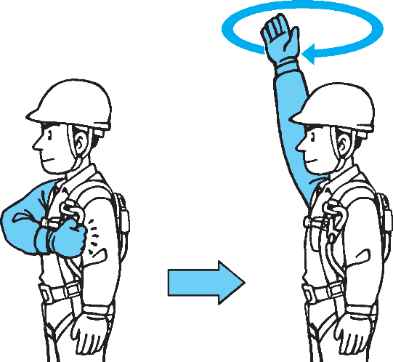
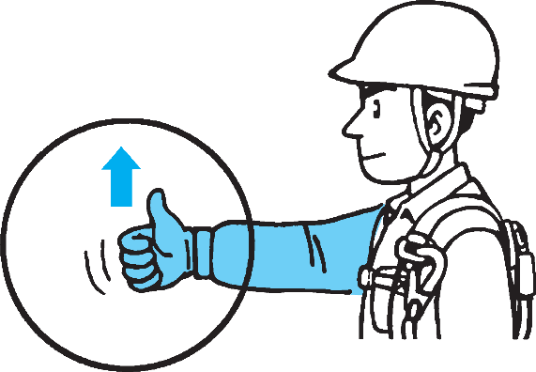
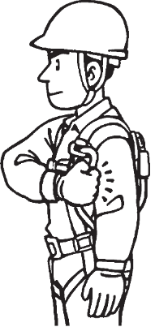
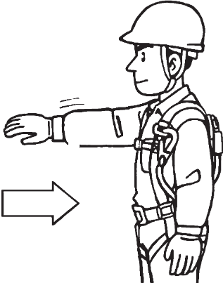
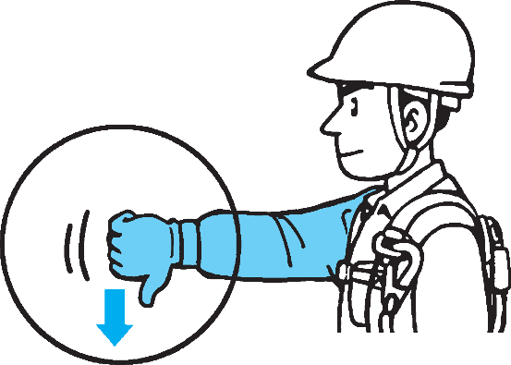
(1) 手による合図 -2
(1) हातका संकेतहरू -2
5
सहायक हुकलाई उठाउनुहोस् | जिबलाई माथि उठाउनुहोस्
सहायक हुकलाई तल झार्नुहोस् | जिबलाई तल झार्नुहोस्
7
補巻上げ
ジブ上げ
6
8
補巻下げ
ジブ下げ

Slide 32
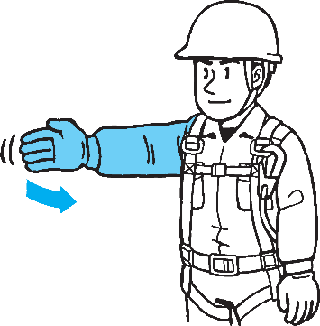
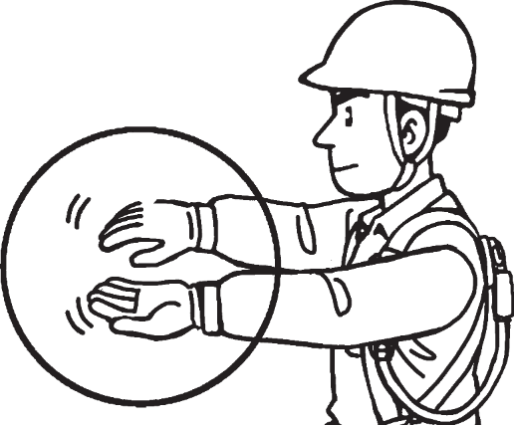


(1) 手による合図 -3
(1) हातका संकेतहरू -3
तेर्सो दिशामा सार्नुहोस् | भार घुमाउनुहोस्
विस्तारै सार्नुहोस् | जिबलाई विस्तार गर्नुहोस्/खुम्च्याउनुहोस्
9
11
水平移動
荷の反転
10
12
微動
ジブの伸縮

Slide 33



(1) 手による合図 -4
(1) हातका संकेतहरू -4
रोक्नुहोस् | आपतकालीन स्टप (रोक्ने) | सञ्चालन समाप्त
13
14
15
停止
急停止
作業完了

Slide 34





(2) 笛による補助合図
(2) सहायक सिटीका सङ्केतहरू
क्रेनहरूलाई बोलाउनुहोस् 呼び出し | +
हुकलाई माथि उठाउनुहोस् 巻上げ | +
हुकलाई तल झार्नुहोस् 巻下げ | +
रोक्नुहोस् 停止 | +
1
2
3
4

Slide 35

4. 補足動画
4. पूरक भिडियो
  आउटरिगरहरू सेट-अप गर्न सुझावहरू
  पोइन्टिङ र कलिङ - लोडहोइस्टिङ गर्दा
  पोइन्टिङ र कलिङ - लोड तल झार्दा
  लोड स्विङ हुँदा (मच्चिदा) गर्नुपर्ने क्रेन सञ्चालनका सुझावहरू
  हातका संकेतहरू र सहायक सिटीका संकेतहरू
  アウトリガー設置のポイント
  指差呼称～巻上げ時
  指差呼称～巻下げ時
  荷振れ時のクレーン操作のポイント
  手による合図・笛による補助合図

Slide 36

(1) アウトリガー設置のポイント
(1) आउटरिगरहरू सेट-अप गर्न सुझावहरू

Slide 37

आउटरिगर
क्रेन सञ्चालन गर्दा गाडीलाई स्थिर राख्न प्रयोग गरिने उपकरण

Slide 38

(2) 指差呼称～巻上げ時
(2) पोइन्टिङ र कलिङ
- लोडहोइस्टिङ गर्दा

Slide 39

इशारा गर्नु र बोलाउनु भनेको के हो
इशारा गर्नु र बोलाउनु भनेको खतराहरू अनुमान गर्ने कार्य हो

Slide 40

(3) 指差呼称～巻下げ時
(3) पोइन्टिङ र कलिङ
- लोड तल झार्दा

Slide 41

अवतरण स्थिति
अवतरण स्थिति यकिन गर्दा

Slide 42

(4) 荷振れ時のクレーン操作のポイント
(4) लोड स्विङ हुँदा (मच्चिदा) गर्नुपर्ने क्रेन सञ्चालनका सुझावहरू

Slide 43

डेरिकिङ सञ्चालनमा "मच्चिने" रोक्ने
"मच्चिने" रोक्न, "मच्चिएको" तालमा जिबलाई माथि र तल सार्नुहोस् ।

Slide 44

(5) 手による合図・笛による補助合図
(5) हातका संकेतहरू र सहायक सिटीका संकेतहरू

Slide 45

सिटीका संकेतहरू
हातका संकेतहरू सँगसँगै सिटीका संकेतहरू गर्न सुनिश्चित हुनुहोस्

Slide 46

5. クレーン等による災害発生状況
5. क्रेन दुर्घटनाहरूको स्थिति

Slide 47

5-1. クレーン等による死亡災害の推移（データ出典：クレーン年鑑）
5-1. घातक दुर्घटनाहरूको प्रवृत्ति
क्रेन दुर्घटनाहरू
हल्का क्षमता भएको मोबाइल क्रेनहरूद्वारा हुने दुर्घटनाहरू
人/मृत्युहरू
（クレーン等による死亡者数）
小型移動式クレーンによる死亡者数
56
34

Slide 48




5-2. 2018年における死亡災害の内訳（機種別，令和元年「クレーン年鑑」より）
5-2. घातक दुर्घटनाहरू (क्रेन प्रकारका आधारमा)
ट्रक क्रेन
トラッククレーン
1
ह्विल
क्रेन
ホイールクレーン
6
क्रलर
क्रेन
クローラクレーン
17
2018
मा
ट्रक लोडर
क्रेन
積載形トラッククレーン
10

Slide 49





5-3. 2018年における死亡災害の内訳（原因別，令和元年「クレーン年鑑」より）
5-3. घातक दुर्घटनाहरू (कारकका आधारमा)
पल्टिएर, पार्टपूर्जा बिग्रिएर, आदि
स्लिङ लोडसँग बजारिनु
2
2
転倒
激突
खस्ने
(कामदार)
12
墜落
2018
मा
挟圧
बीचमा
च्यापिने
9
खस्ने
(लोड)
9
落下

Slide 50








5-4. 災害事例
5-4. दुर्घटनाको मामिला

Slide 51

災害事例１（つり荷の落下）
दुर्घटनाको मामिला 1
झुण्डिएको भार खस्ने
  1
  ओभरवाइन्डिङ चेतावनी यन्त्र बन्द गरी सञ्चालन गर्ने
巻過警報装置を切ったままクレーン作業を実施
  2
  हुकले जिबमा ठक्कर दियो र तारको डोरी चुँडियो ।
フックがジブに当たり，ワイヤロープが破断
  तल खसेको भारले कामदारलाई लाग्यो ।
落下したつり荷が作業者を直撃
  3
  काम सुरु गर्नु अघि, ओभरवाइन्डिङ चेतावनी यन्त्र सुचारु गर्नुहोस् ।
作業開始前に巻過警報装置のスイッチを入れる。

Slide 52

災害事例２（転倒・挟圧）
दुर्घटनाको मामिला 2
पल्टिने र बीचमा च्यापिने
  अस्थिर वर्गाकार काठमा न्यूनतम आउटरिगर विस्तार सेट गरिएको थियो ।
最小張出しのアウトリガーを不安定な角材上に設置
  2
  जिब अधिकतम विस्तार गर्दा क्रेन पल्टियो ।
最大張出しにしたジブでの作業中にクレーンが転倒
  एकजना कामदार ट्रकहरूको बीचमा च्यापिए ।
作業者がトラック間で挟圧
  3
  1
  आवश्यक बल लगाएर प्लेटहरू माथि पूर्ण विस्तार गरिएको आउटरिगर सेट गर्नुहोस् ।
アウトリガーは最大張出しとし，必要強度の敷板上に設置する。

Slide 53

災害事例３（つり荷の激突）
दुर्घटनाको मामिला 3
झुण्डिएको भारले कामदारलाई लाग्यो
  अर्को पट्टिबाट अनलोड गर्दा क्रेन पल्टियो ।
荷下ろし側とは反対の荷を先に下したためクレーンが傾斜
  झुण्डिएको भारले एकजना कामदारलाई लाग्यो ।
つり荷が作業者に衝突
  1
  2
  कामदारलाई लोड गरिएको कार्गो छरपष्ट भई झरेर पनि सिधै लागेको थियो ।
積み荷も崩れ，作業者を直撃
  3
  सञ्चालन अघि सुरक्षित कार्यविधि सुनिश्चित गर्नुहोस् ।
事前に安全な作業方法を確認する。

Slide 54

災害事例４（点検中の負傷）
दुर्घटनाको मामिला 4
उपकरण जाँचको क्रममा चोटपटक
  एक कामदारले इन्जिन चलिरहेको बेला ब्याट्री केबलहरू मिलाए ।
エンジンをかけたままバッテリーコードを調整
  1
  उनको पाखुराले घुमिरहेको इञ्जिनको फ्यानलाई छोयो ।
誤って回転しているエンジンのファンに腕が接触
  2
  कुनै पनि जाँच र मर्मत-सम्भार गर्नु अघि इन्जिन रोक्नुहोस् ।
点検や調整はエンジンを停止した状態で行う。

Slide 55


災害事例５（つり荷の落下・直撃）
दुर्घटनाको मामिला 5
झुण्डिएको भारले कामदारलाई लाग्यो
  संकेतकर्ताको निर्देशनबिना नै अनलोड गर्ने ।
合図者の指示を待たずにつり荷を下ろそうとした
  1
  लोड स्क्याफोल्डमा ठोक्किएर छरपष्ट भई तल झर्‍यो ।
つり荷が足場に接触し，荷崩れが発生
  2
  तल खसेको भारले सिधै संकेतकर्तालाई लाग्यो ।
落下したつり荷が合図者を直撃
  3
  क्रेन सञ्चालकहरूले संकेतहरू पालना गर्नुपर्दछ ।
運転者は必ず合図者の指示に従ってクレーン操作を行う。

Slide 56

災害事例6（金属疲労による折損）
दुर्घटनाको मामिला 6
धातुमा अधिक चाप परेर टुट्ने
  भार उठाउनै लागिएको थियो ।
荷をつり上げるために巻上げようとした
  1
  धातुमा अधिक चाप परेर जिब भाँचियो र तल खस्यो ।
ジブが金属疲労等によって折損・落下
  2
  3
  जिबको टुप्पोले कामदारको बायाँ हातमा लाग्यो ।
ジブの先端が作業員の左手に落下
  आवधिक स्वयं-निरीक्षण गर्ने कुरा सुनिश्चित गर्नुहोस् ।
定期自主検査を確実に実施する。

Slide 57

災害事例７（転倒・下敷き）
दुर्घटनाको मामिला 7
क्रेन पल्टिएर कामदार किच्चिए
  1
  लोड गुरुत्व लिमिटरले चेतावनी दिँदा पनि स्लिविङ कार्य जारी रह्यो ।
過負荷防止装置の警報が鳴りつつも旋回を継続
  पूर्ण
  विस्तारित
  フルブーム
  क्रेन भिरालोपट्टिपट्टि ढल्यो ।
クレーンが谷側に転倒
  1
  एकजना सञ्चालक बाहिर फ्याँकिए र क्रेनमुनि किचिए ।
運転者が投げ出され，クレーンの下敷きとなった
  2
  3
  पूर्ण रूपमा खुम्च्याइएको
  その場張出し
  यदि लोड गुरुत्व लिमिटर सूचक बजेमा काम तत्काल रोक्नुपर्छ
過負荷防止装置の作動時には，直ちに作業を中止する。

Slide 58

災害事例8（強風による落下）
दुर्घटनाको मामिला 8
ठूलो हावाले झुण्डिएको भार खस्ने
  अधिकतम हावाको गति 11 m/s थियो ।
作業時の最大風速は11m/s
  2
  ठुलो हावाको कारणले झुण्डिएको भार खस्यो।
つり荷が強風にあおられて落下
  1
  एकजना कामदार खसेको भारमुनि परेर किचिए ।
作業員が落下したつり荷の下敷きとなった
  3
  ठुलो हावामा काम स्थगित गर्नुपर्दछ ।
強風時や強風の予想時には作業を行ってはならない。

Slide 59

災害事例９（転倒による落下）
दुर्घटनाको मामिला 9
पल्टिँदा झुण्डिएको भार खस्ने
  2
  एकजना कामदारले जिब विस्तार रोक्न संकेत गरे ।
据え付け作業者は伸長停止を合図
  3
  तथापि, जिब विस्तारलाई जारी राखियो।
ジブはそのまま延伸
  क्रलर क्रेन ओभरलोडको कारणले ढल्यो।
クローラクレーンは過負荷により傾いて転倒
  3
  सञ्चालन गर्नुभन्दा अगाडि लोड गुरुत्व लिमिटरले ठीक तरिकाले काम गरे-नगरेको जाँच गर्नुपर्नेछ।
作業開始前に過負荷防止装置等は事前の点検を行う。
  1

Slide 60

災害事例10（巻過ぎによる切断）
दुर्घटनाको मामिला 10
ओभरवाइन्डिङको कारणले तारको डोरी टुट्ने
  अयोग्य
  सञ्चालक
無資格の操作者
  जिब अकस्मात तीव्र गतिमा विस्तारित भयो ।
操作を誤ってジブを速く延伸
  1
  2
  ओभरवाइन्डिङले गर्दा तारको डोरी टुट्यो
フックが巻過ぎとなって巻上げ用ワイヤロープが切断
  हुक झरेर कामदारलाई लाग्यो ।
落下したフックが作業者の頭部を直撃
  3
  काम गर्दा ओभरवाइन्डिङ चेतावनी यन्त्र सक्रिय गराउनुपर्छ ।
巻過警報装置は，常に有効に機能するようにして作業する。

Slide 61


災害事例11（挟圧）
दुर्घटनाको मामिला 11
भार र स्लोप (भिरालो) को बीचमा च्यापिने
  1
  दुर्घटनावश नियन्त्रण लिवर छोइयो ।
運転者の左肘が誤って操作レバーに接触
  2
  आर्म ड्राइभरपट्टि सर्‍यो ।
ショベルのアームが運転席側に移動
  एकजना कामदार भार र स्लोपको बीचमा च्यापिए ।
つり荷が引き摺られて作業員が法面との間に挟圧
  3
  कामदारहरूलाई स्लिविङ दायराबाट टाढा राख्नुहोस् ।
ブームや荷等が旋回する範囲内に作業者を立ち入らせない。

Slide 62

災害事例12（高圧電線からの感電）
दुर्घटनाको मामिला 12
हाइ-भोल्टेज लाइनहरूबाट विद्युतीय झट्का
  जिब हाइ-भोल्टेज लाइननजिक पुग्यो ।
ジブが高圧電線に近接
  2
  1
  विद्युत क्रेनमा डिस्चार्ज भयो ।
クレーンに放電が発生
  कामदारलाई विद्युतीय झट्का लाग्‍यो ।
作業員が感電
  3
  सुपरभाइजर तोकिनुपर्दछ ।
送配電線に近接する作業では監視人を配置すること。
  इन्सुलेटिङ प्रोटेक्टर लगाउनुपर्दछ ।
絶縁防護具を装着すること。

Slide 63

（参考） 電波障害
(सन्दर्भ)
रेडियो तरङ्गमा अवरोधहरू
  रेडियो तरङ्गहरू नजिकैको टावरबाट प्रसारित हुन्छन् ।
近接する電波塔が電波を送信
  2
  1
  क्रेनले एन्टेनाको रूपमा काम गर्दछ र असामान्य भोल्टेज उत्पन्न हुन्छ ।
クレーンがアンテナとなって異常電圧が発生
  कामदारलाई विद्युतीय झट्का लाग्न सक्छ ।
作業員による感電の可能性が発生
  3
  विद्युतीय झट्का रोक्ने उपायहरू अपनाउनुपर्छ ।
クレーン・作業者ともに感電防止対策を講じること。

Slide 64
監修： 厚生労働省労働基準局安全衛生部
日本クレーン協会技術普及部
協力： 日本クレーン協会岐阜支部
受託： 国際航業株式会社
制作： YAMAGATA株式会社
株式会社デフレックストア
トーカイテック株式会社

